Slide 1
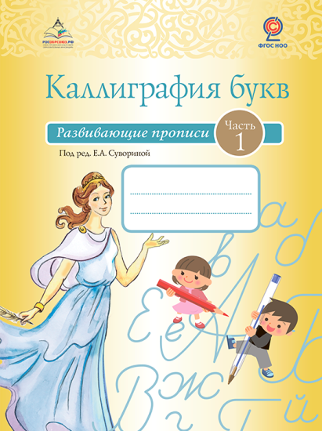
МКУ «ЦИМО МОУ» Лямбирского муниципального района РМ Муниципальный педагогический конкурс «Поиск. Технология. Успех». Технология обучения безошибочному письму букв на основе инновационного УМК « Автодидактика: каллиграфия».
Учитель начальных классов
МОУ « Лямбирская СОШ №2»
Дьячкова Е.А.
2020год

Slide 2
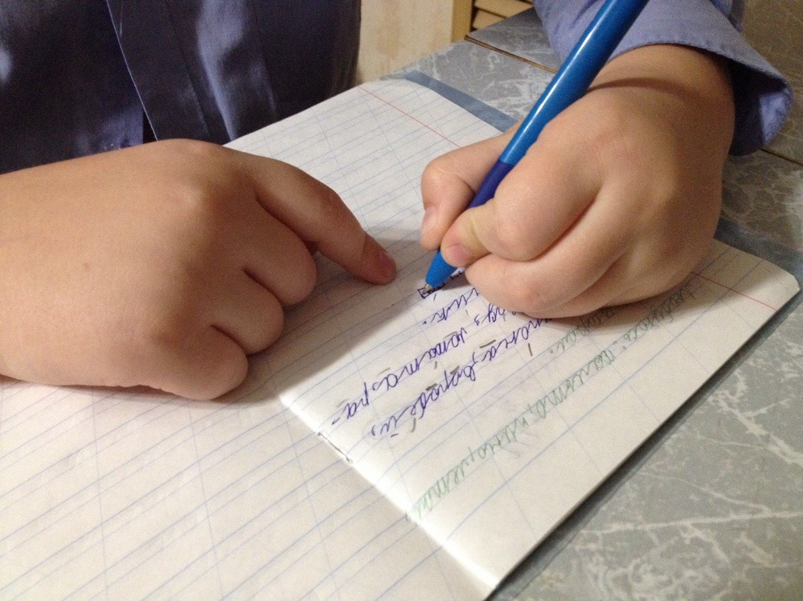
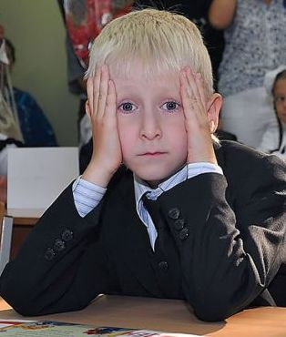
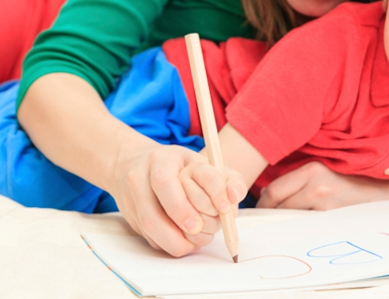
.

Slide 3
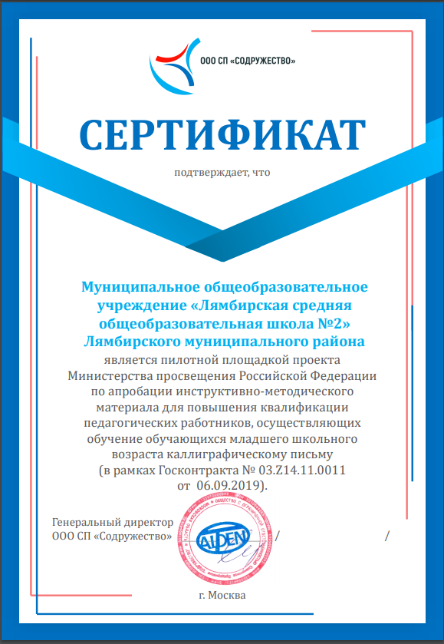
.

Slide 4
«Каллиграфия букв: развивающие прописи»:
Учебное пособие в 2-х частях
Часть 1
Готовимся
к письму букв:
18 -20 уроков
Часть 2
Пишем буквы
правильно и красиво:
60-65 уроков

Slide 5
Часть 1
Готовимся к письму букв
Раздел II
Раздел III
Раздел IV
Раздел I

Slide 6
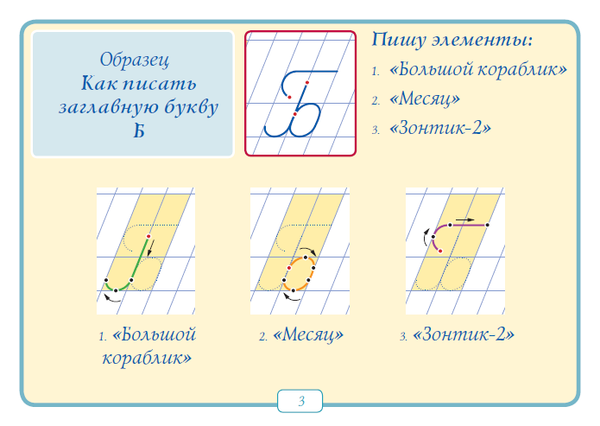
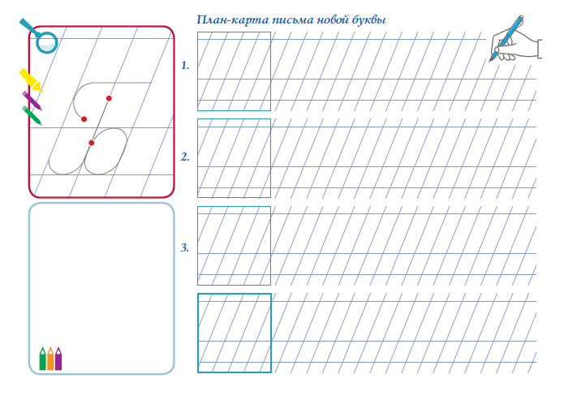
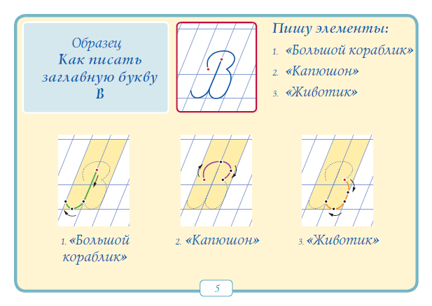
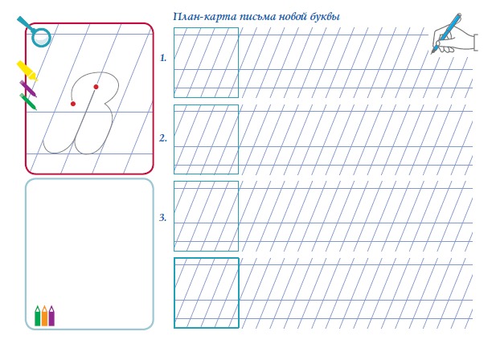
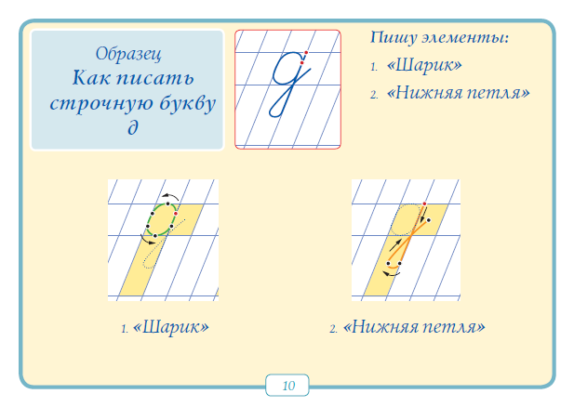
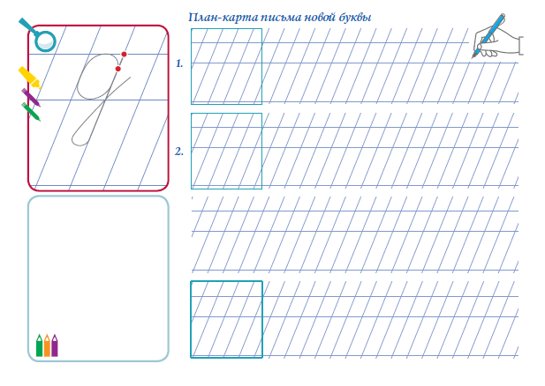
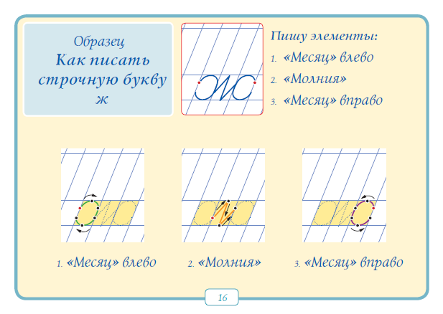
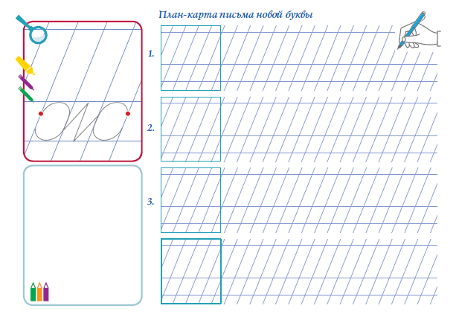
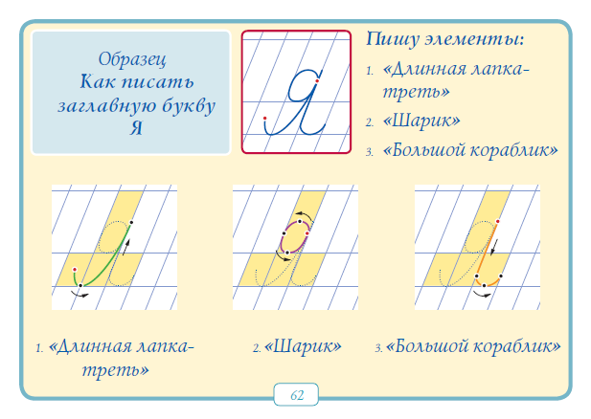
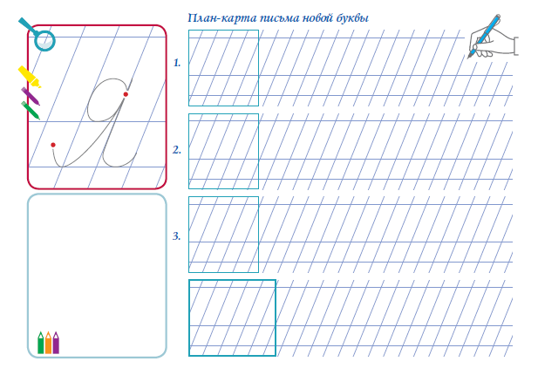
Часть 2
Пишем буквы

Slide 7
МЕСТО УРОКОВ КАЛЛИГРАФИИ В СТРУКТУРЕ УМК ПО РУССКОМУ ЯЗЫКУ В 1-М КЛАССЕ (на примере УМК «Школы России»)
Обучение грамоте (письмо+чтение)
Письмо
БП
ДБП
ПБП….
сентябрь
октябрь
ноябрь
декабрь
январь
февраль
Март……
Чтение
Каллиграфия
ДБП – добукварный период БП - букварный период
ПБП - послебукварный период
Русский язык

Slide 8
Почему и зачем автодидактические технологии обучения каллиграфии?
 |  |  | Технология обучения каллиграфии
Основание
сравнения
Традиционные
методики
обучения письму
Копирует образец:
«примерно так» и
«где-то здесь»
Открывает общие правила
написания
1
Действия
ребёнка
Самостоятельно строит схемы
написания букв и цифр
Снабжает образцами,
предлагает действовать методом
проб и ошибок
2
Действия
педагога
Деятельностный метод:
ОПЫТ -ОТКРЫТИЕ-ОСОЗНАННОЕ УМЕНИЕ
3
Интерес и
мотивация
Скучно и утомительно:
(мотивация внешняя)
Увлекательно и творчески:
(мотивация внутренняя)
4
Результат
Случайный
Около 100% - каллиграфический
почерк
Самоконтроль и самокоррекция
(наличие инструментов контроля и коррекции)
5
Контроль,
коррекция
Внешние контроль и коррекция
ФГОС
Предметные
результаты
Высокие предметные и
метапредметные результаты
6
7
Основание методики
Двигательный образ
Двигательный образ +
точный зрительный образ

Slide 9
Урок ОПНБ:
Рабочая сторона карточки

Slide 10
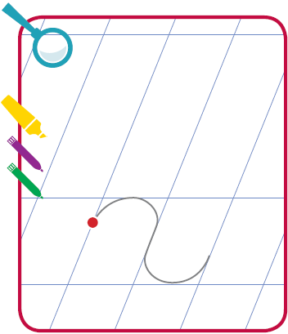
1 шаг
Домик

Slide 11
2 шаг
Точки-опоры

Slide 12
3 шаг
Элементы
Notes:
Из какого элемента состоит буква г строчная? ( из Змейки)
У каких букв встречался такой элемент?

Slide 13
4 шаг
Буква
Notes:
Покажи на образце и назови элементы в порядке написания строчной буквы г.
В чём секрет буквы? (Змейка – это и есть буква г)

Slide 14
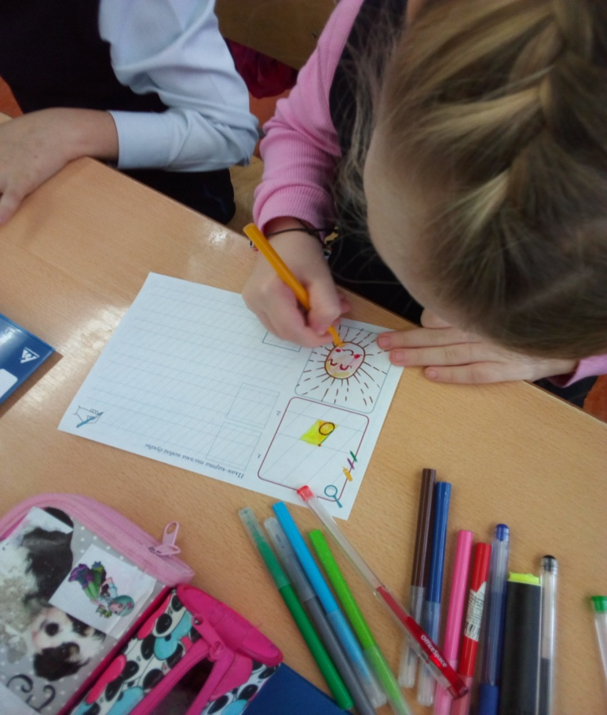
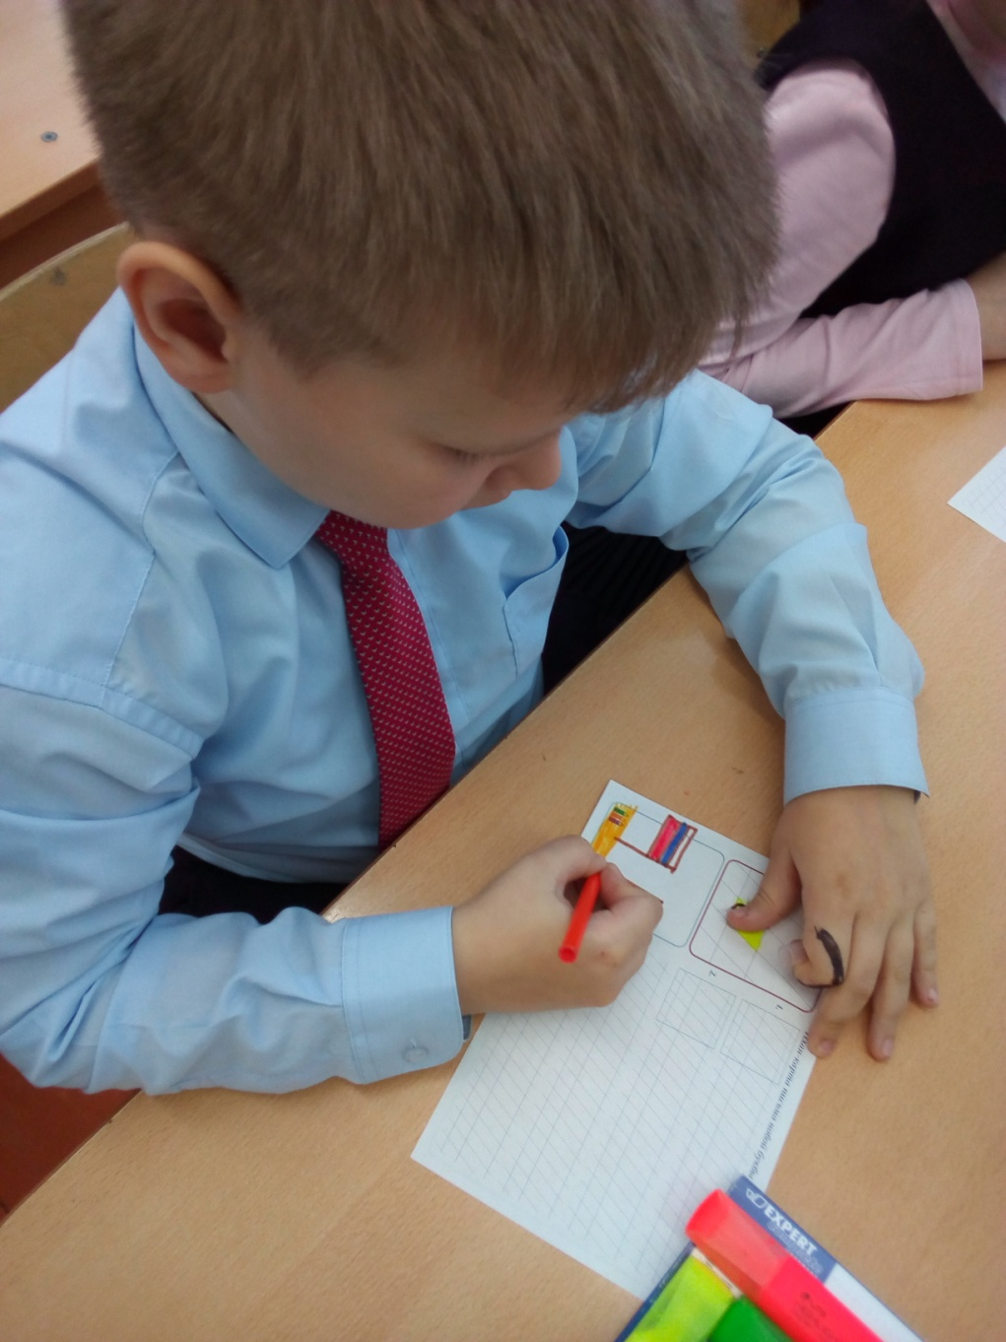
УМК «Автодидактика: каллиграфия»
.

Slide 15
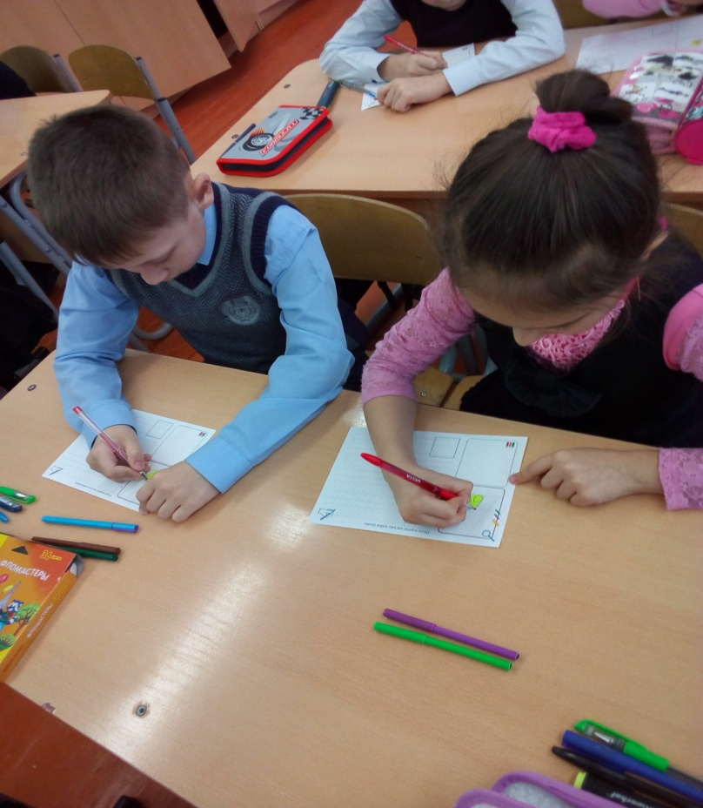
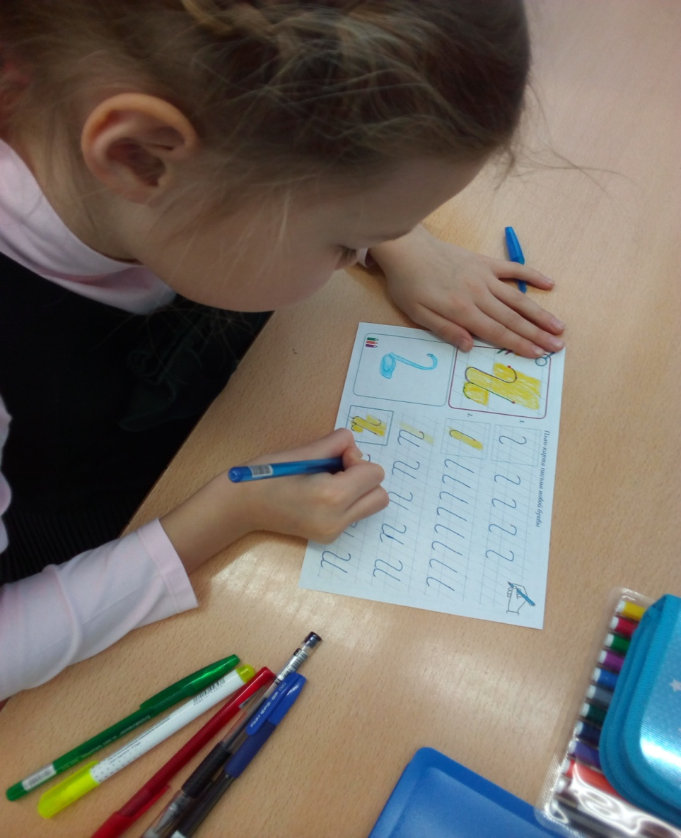
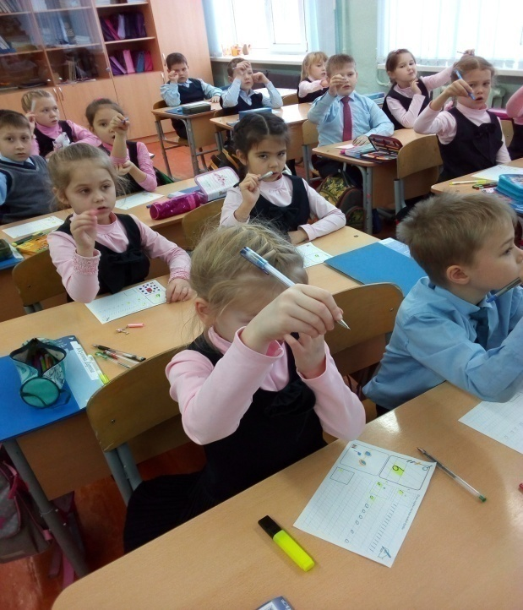
.

Slide 16
Принцип вербализации:
говорящие прописи

Slide 18
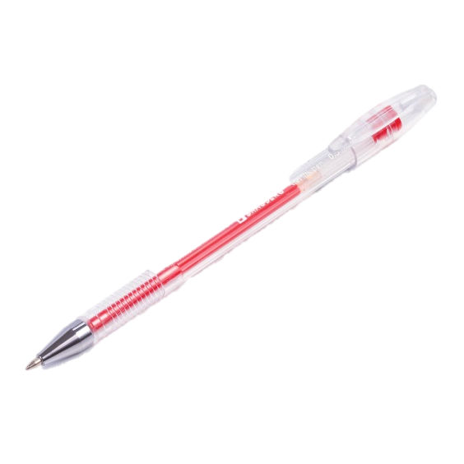
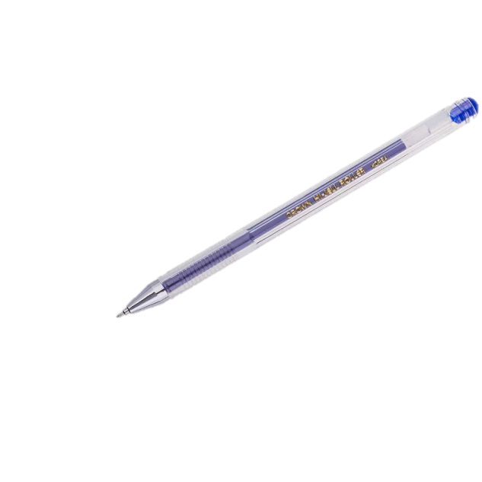
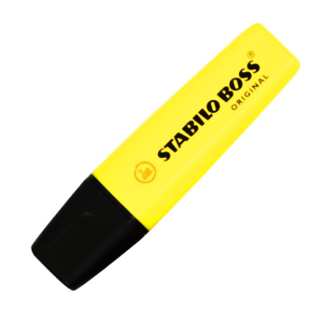
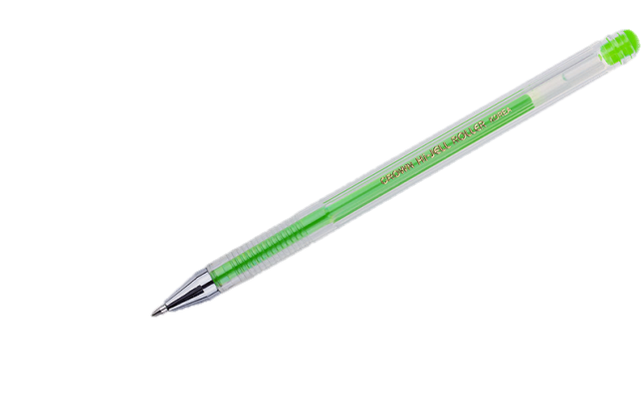
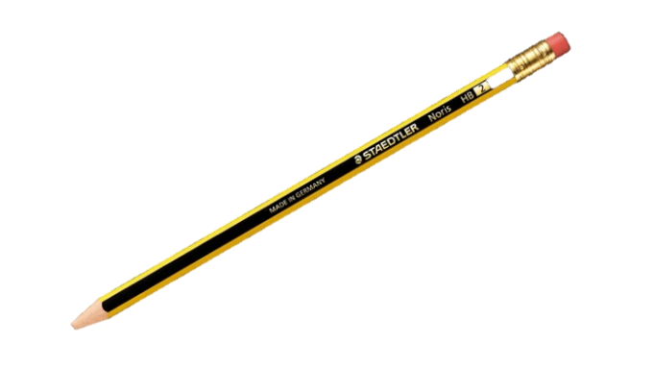
Инструменты для работы
3
2
1
Желтый маркер
Гелевые ручки: синяя, красная, зеленая
Простой карандаш
Цветные карандаши – 6 шт.
Цветные фломастеры – 6 шт.
4
5

Slide 19
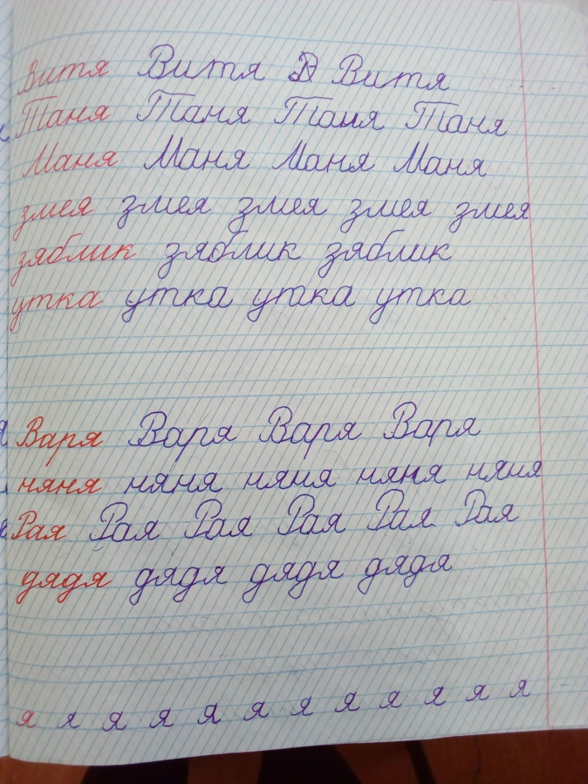
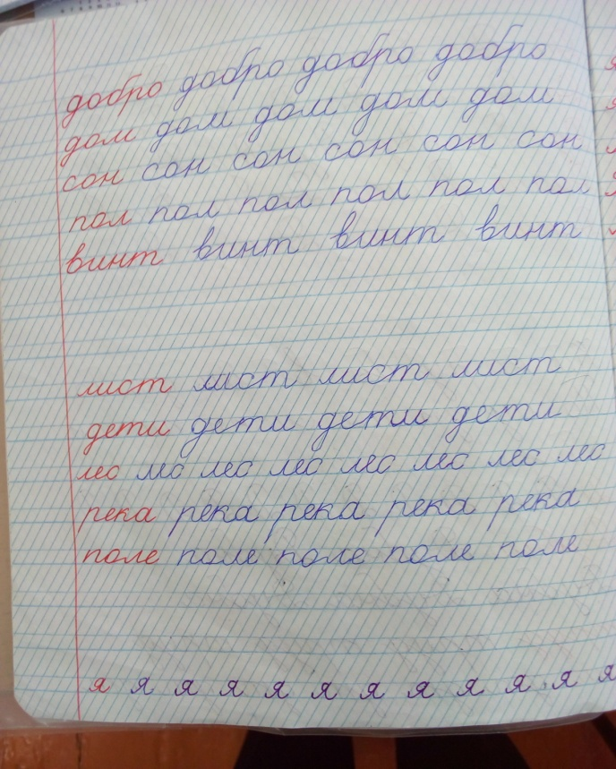
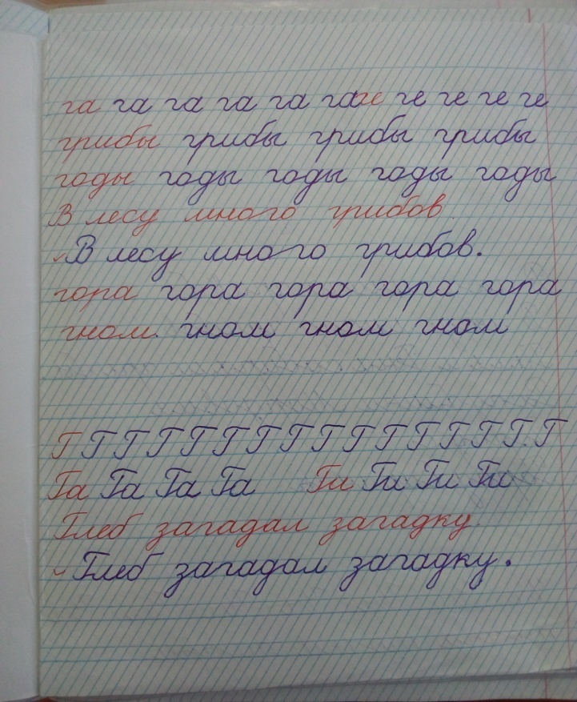
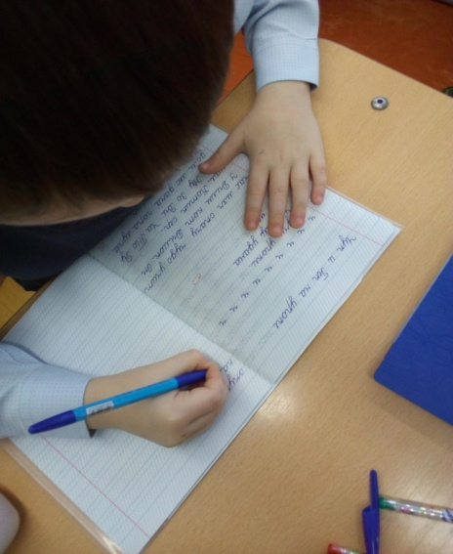
.

Slide 20
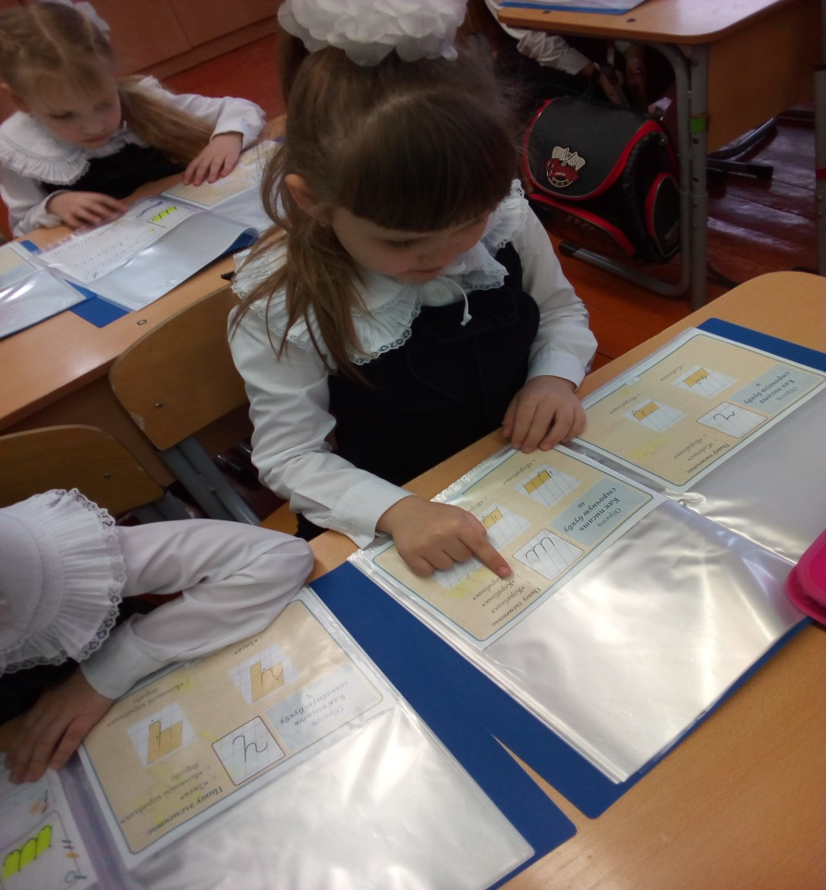
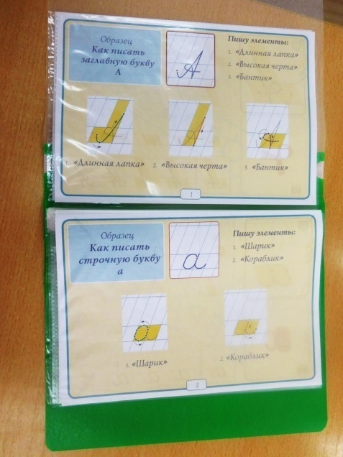
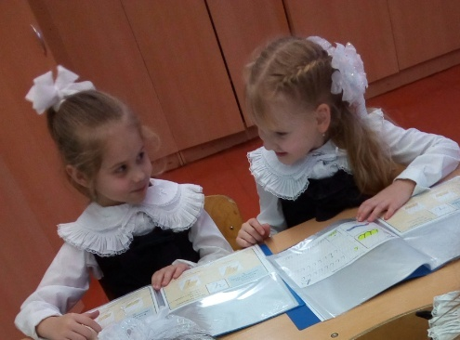
УМК «Автодидактика: каллиграфия»

Slide 21
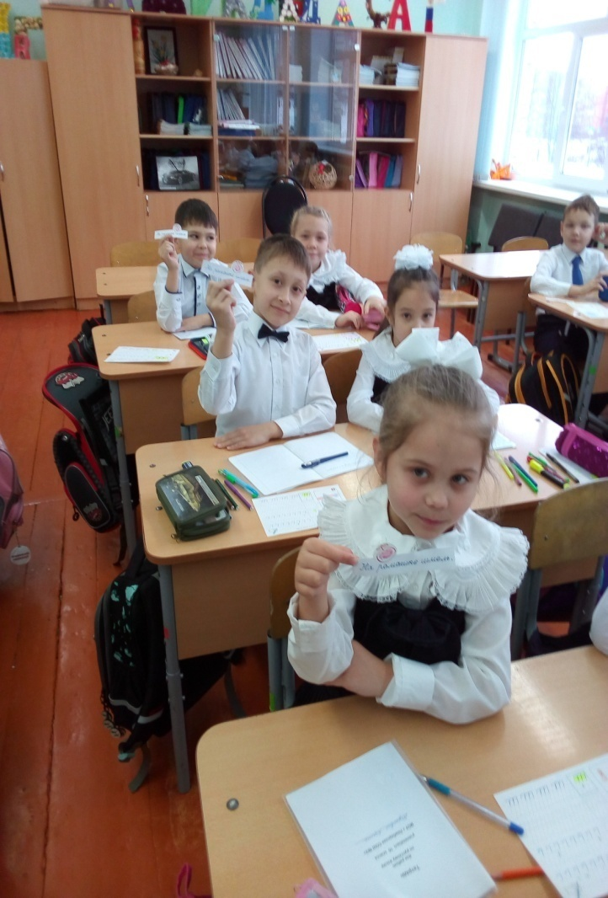
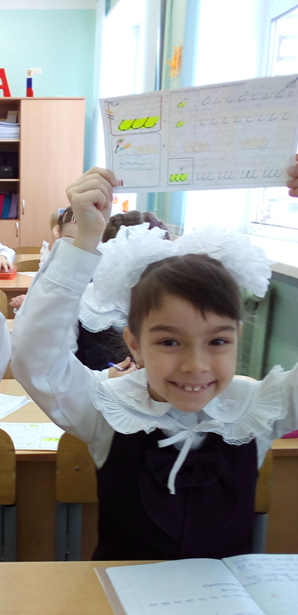
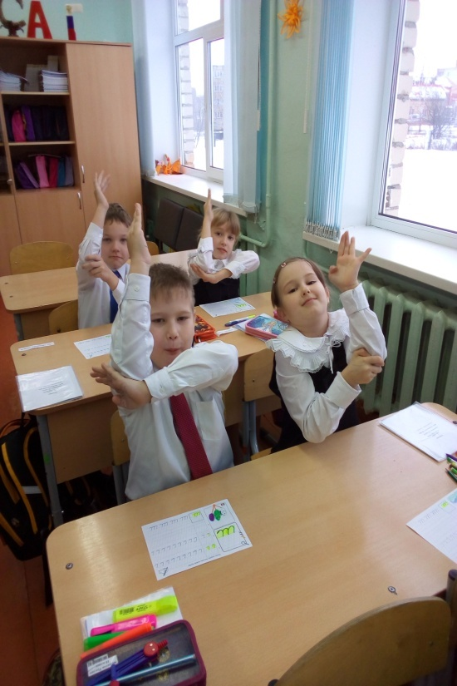
.

Slide 22
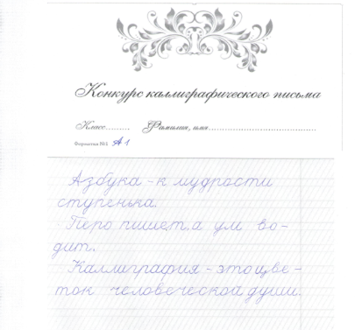
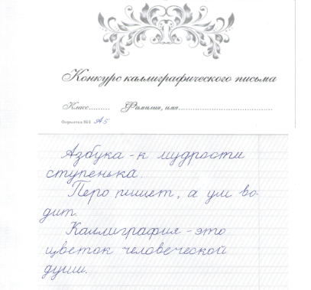
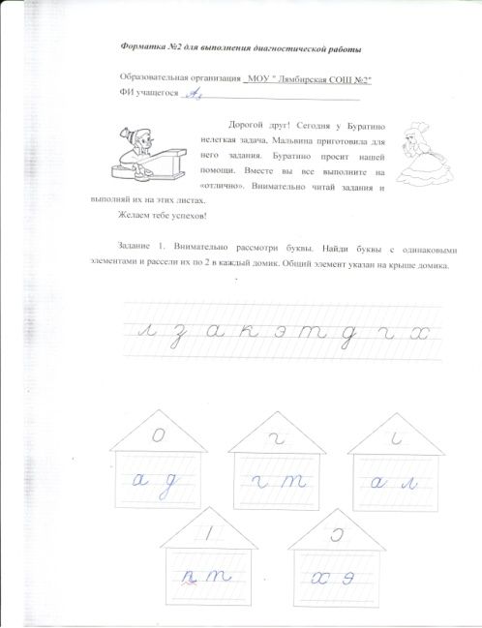
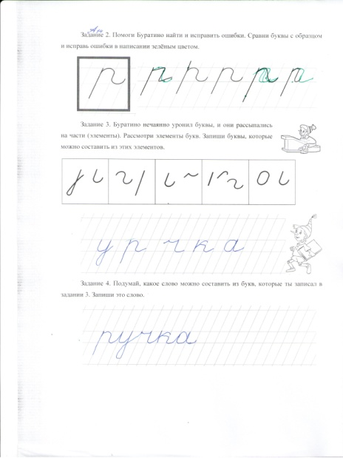
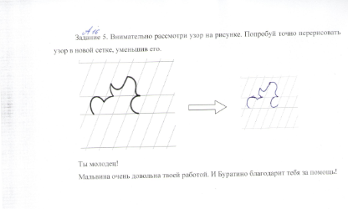
Итоговая диагностика

Slide 23
Сводная таблица качества каллиграфических умений при списывании
Показатели | Уровень сформированности каллиграфических умений % детей
 | Высокий 100-90% | Средний 89-66% | Базовый 65-50% | Низкий менее 50% | высокий | средний | базовый | низкий
 | Автодидактическая методика |  |  |  | Традиционная методика
Соблюдение границ письма | 90 | 10 | 0 | 0
Соблюдение высоты букв | 75 | 20 | 5 | 0
Соблюдение наклона букв | 85 | 10 | 5 | 0
Правильное соединение букв | 85 | 10 | 5 | 0
ИТОГО | 84 | 13 | 3 | 0

Slide 24
Сводная таблица качества УУД
Уровень | Автодидактическая методика | Традиционная методика | Автодидактическая методика | Традиционная методика
 | Познавательные УУ, % детей |  | Регулятивные УУД, % детей
Высокий 100-90% | 33 |  | 70
Средний 89-66% | 60 |  | 15
Базовый 65-50% | 7 |  | 15
Низкий менее 50% | 0 |  | 0

Slide 25
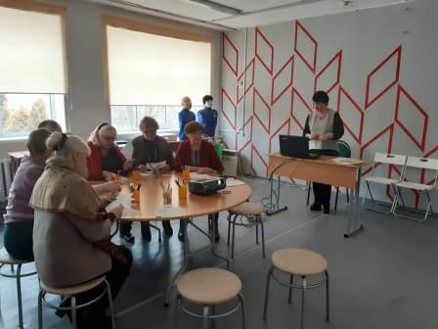
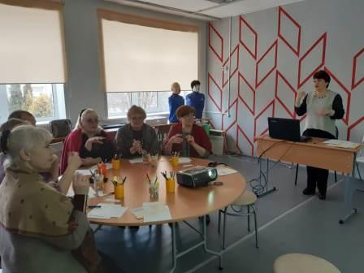
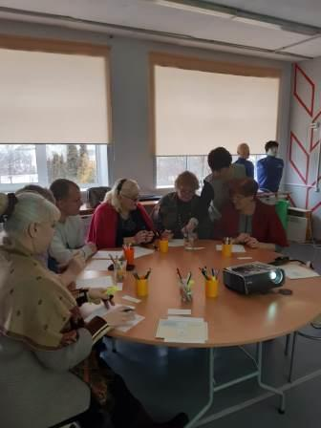
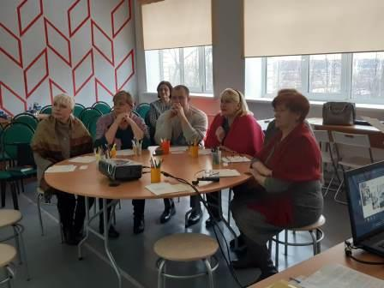
Семинар руководителей общеобразовательных организаций Лямбирского муниципального района Республики Мордовия " Повышение профессиональной компетентности педагога в условиях реализации национального проекта " Образование

Slide 26
Спасибо за внимание!

